Slide 1
Занятие по ФЦКМ на тему
«Музей истории вычислительной техники»
для детей подготовительной к школе группы
Подготовили: Селина Е. А.,
Печникова Н. Н.
п. Тазовский
2021г.

Slide 2
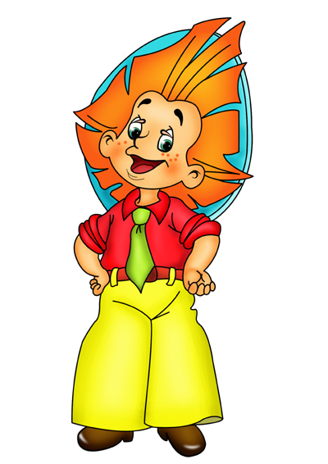
Ребята, а вы когда-нибудь были в музее?
А что вы там видели? (картины, скульптуры, и т.д.)
Сегодня я приглашаю вас в необычный музей. В нём вместо картин и скульптур собраны счётные устройства: машины, приборы с помощью которых люди считали раньше. Хотите узнать, как люди считали раньше?
Чтобы попасть в музей, надо отгадать загадку:
Машина отлично задачу решила.
Мигала, гудела, старалась, спешила.
Рисует, играет, учит меня.
Какое же имя имеет она? (машина времени)
Садитесь удобнее, закрывайте глаза и считаем до 10. Пуск!

Slide 3
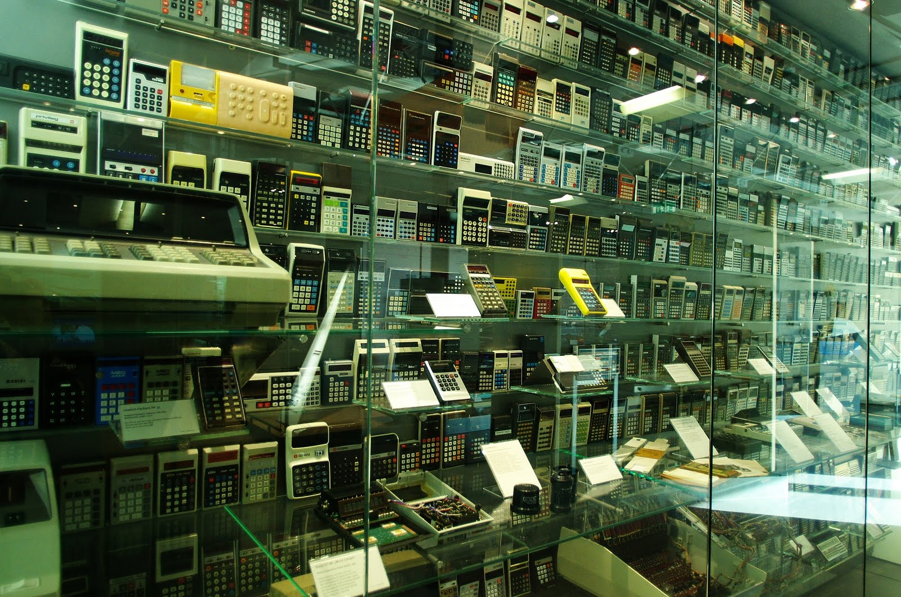
Вот мы и попали в музей истории вычислительной техники.
Вспомним правила поведения в музее.

Slide 4
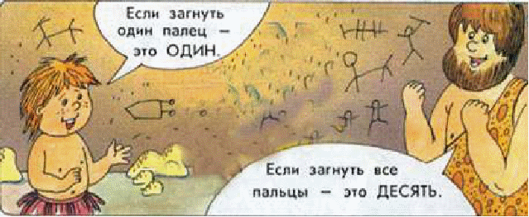
История счетных устройств уходит далеко в прошлое. Счетные устройства использовались людьми ещё в древности для выполнения денежных расчетов (сегодня они используются во всех сферах человеческой деятельности). Накопление запасов, дележ добычи, торговля – все это было связано со счетом, с вычислениями. Нужно было на чем-то считать. Для подсчетов люди стали использовать собственные пальцы.

Slide 5
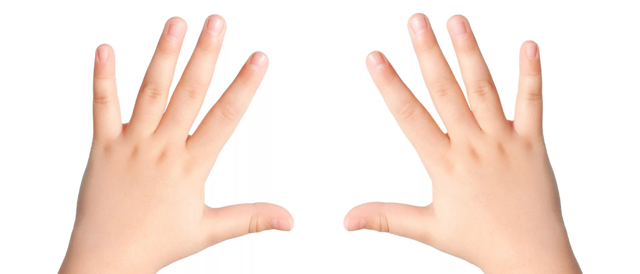
Пальцы и были самым первым счетным устройством. Люди сначала использовали подушечки на пальцах, затем считали на пальцах рук. А иногда использовали и пальцы ног. У многих народов пальцы рук долго служили инструментом для счёта.
Давайте попробуем посчитать, используя пальцевый счёт.
Удобно считать? Почему нет?
Да, пальцевый счёт оказался неудобным, потому что нельзя было посчитать до 20-30 и более.

Slide 6
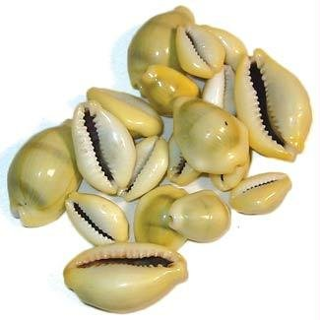
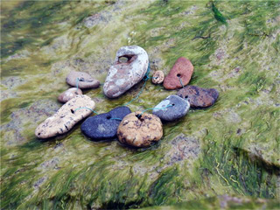
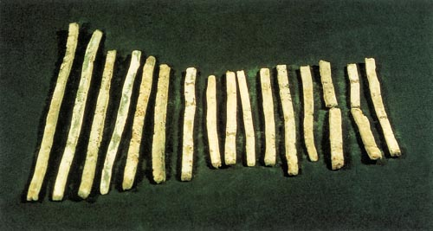
Следующим шагом в развитии счёта стало использование палочек, камешков, бусин. Индейцы племени Майя придумали свой способ счёта – на узелках (верёвках) – узелковые счёты.

Slide 7
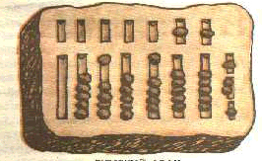
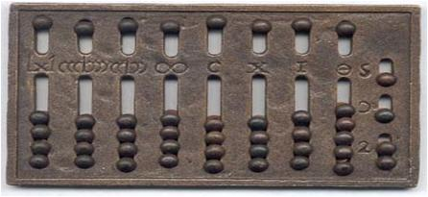
Считать приходилось много, и возникла потребность в изобретении устройств, помогающих счету, то есть счетных устройств.
Первый помощник человека в счете появился очень давно (в V в. до н. э.) в Греции и Египте, и назывался абак.
«Абак» – слово греческое, переводится как «счетная доска». Это была обычная доска с полосками, вдоль которых складывались камешки. Потом абак изменился, на нем появились металлические прутья с косточками. Существовала целая наука о счете при помощи этого счетного устройства. Этим счетным устройством пользовались еще очень долгое время.

Slide 8
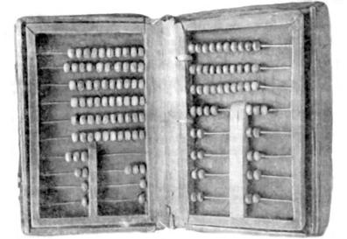
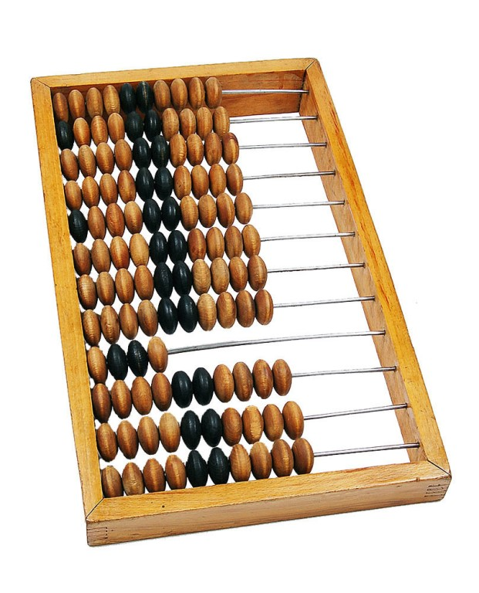
Пройдем к следующему экспонату. Вот о нем загадка:
По десятку на шесточке
Сели умные кружочки
И считают громко вслух,
Только слышно: стук да стук. (Счёты)
Рассмотрите их внимательно. Счёты – это обычная рамка с перекладинами, на которые нанизаны костяшки. Каждая костяшка – цифра.
Первые счёты с «косточками» на веревочках появились в России

Slide 9
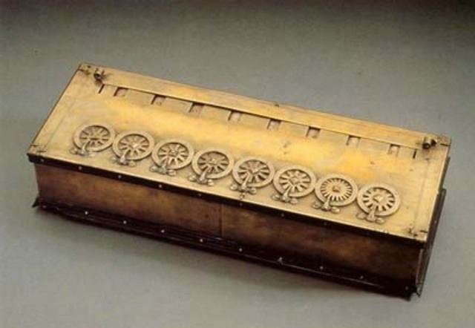
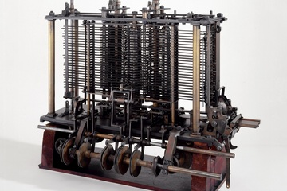
После появлялись еще счетные машины, которые постепенно усложнялись. В XIX веке петербургский инженер Однер создал арифмометр, который позволил считать быстрее и притом большие числа.

Slide 10
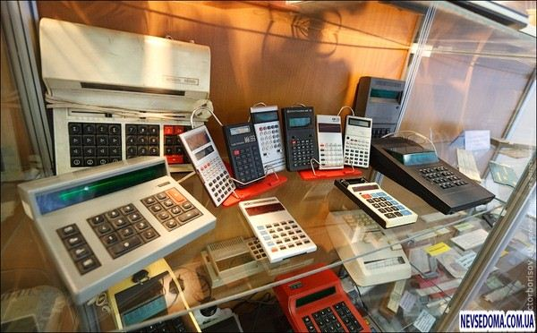
А на смену арифмометру появилась другая счётная машина. Вы, наверное, её знаете.
Что-то бабушкины счёты
Брать с собою неохота
Лучше я возьму ребята,
В школу новый…(калькулятор)
Изобретатели создают в XX веке калькулятор (римское calculi – камешки вычислять), который работал сначала от розетки, затем от батареек.

Slide 11
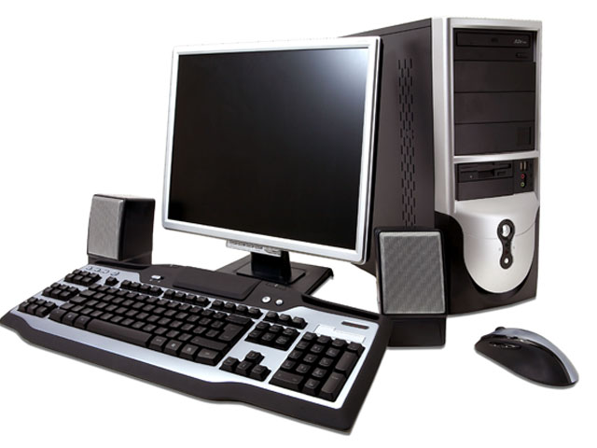
А теперь подойдём к следующему экспонату. Отгадав загадку, вы узнаете, какое счётное устройство было следующим:
Он рисует, он считает,
Проектирует заводы,
Даже в космосе летает,
И даёт прогноз погоды.
Миллионы вычислений
Может сделать за минуту.
Догадайся что за гений?
Ну, конечно же…(компьютер).
Появляется компьютер (англ. Computer – считаю) – машина для приема, переработки, сохранения и выдачи информации в электронном виде.

Slide 12
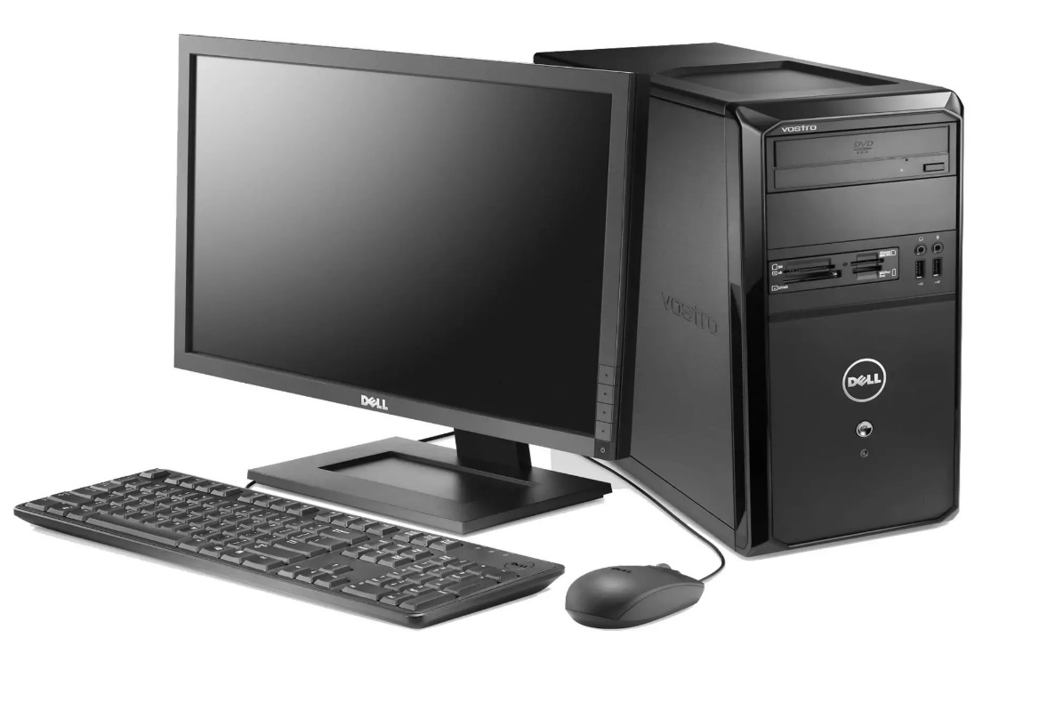
Первый компьютер был изобретён ещё в 17 веке французским учёным Блез Паскалем.
– Что можно делать с помощью компьютера?
– Чем компьютер отличается от калькулятора?
– Сейчас мы вспомним, какие части есть у компьютера. (Системный блок и монитор.)
– Каким устройством нужно воспользоваться, чтобы ввести программу в память компьютера? (клавиатура).
– С помощью какого устройства мы можем легко перемещать стрелку на экране? (мышка).
– Какое устройство поможет нам вывести информацию на бумагу? (принтер).
Изобрели и переносные микрокомпьютеры – смартфон, ноутбук, планшет.

Slide 14
– Как люди считали сначала и что использовали?
– Какие счеты появились потом?
– Что люди используют теперь?
– Людям, каких профессий нужны счетные устройства?
И в заключении я предлагаю вам отгадать загадки:
1. Что за чудо – агрегат,
Может делать все подряд –
Петь, играть, читать, считать,
Самым лучшим другом стать.
(компьютер)
2. На столе стоит сундук,
В сундуке окошко.
Можно видеть чудеса,
Если знать немножко
(монитор)
3. На доске по строчечке
Разместились кнопочки.
Догадайтесь, мальчики
Как здесь тыкать пальчиком?
(клавиатура)
4. По ковру зверек бежит,
То замрет, то закружит,
Коврика не покидает,
Что за зверь, кто угадает?
(компьютерная мышь)
5. То – то радость, то – то смех,
На бумаге без огрех,
Из какой коробки лезет,
Текст на удивленье всех?
(принтер)
6. Если что – то отключить,
То компьютер замолчит,
Тугоухий, как медведь –
Ничего не сможет петь.
(колонки, акустическая система).

